Slide 1


Git : : CHEAT SHEET
Config
Reset
線圖：.git下的 4 種物件 + 2 張貼紙 !!
查詢目前config狀況
git config --list # 至少要有名稱, email
設定global名稱與email
git config --global user.name “name”
git config --global user.email “email”
開記事本直接設定
git config --global –edit
好用的alias設定
git config --global alias.l “log --oneline --graph”
實體檔案
cat {根目錄}/.gitconfig # global的config放這
cat {專案資料夾}/.git/config # local的config放這
reset是在移動commit，假設過去記錄如下：
1. git commit –m “c1” # SHA-1: ab123
2. touch index.html
3. git add index.html
4. git commit –m “c2” # SHA-1: dd456
5. echo “hahaha” > index.html
6. git add index.html
此時 HEAD 在 6，不同reset的效果整理
git reset # 回到 5，效果同git reset HEAD --mixed
git reset --hard # 回到4，同git reset HEAD –hard
git reset HEAD^ = git reset ab123 # 回到2
git reset HEAD^ --hard # 回到1
git reset HEAD~7 # 回到HEAD的前7次commit
HEAD
master
big_treasure
5d4727
4ddb0b
4bf7d4
/
253211
/
3a648a
/
0fc2cc
四種物件，都存放在.git/objects下
blob物件：各檔案的壓縮檔 (add)
Tree物件：目錄名 + blob檔名 (commit)
Commit物件： Tree名 + 前commit名
Tag物件：寫內容
兩張貼紙：
HEAD貼紙：.git/HEAD，內容指向分支
Branch貼紙：local 在 .git/refs/heads下
remote在 .git/refs/remote下
一個分支一個檔案
檔案內容指向commit
config/
a618ce
Git Basics
Branch
30ab28
e69de2
159dba
Initialize一個git專案 (先cd到此專案的路徑)
git init # 就會新增一個.git資料夾了
git add 常用指令
git add --all # 將工作目錄所有東西加入追蹤
git add index.html # 僅將index.html加入追蹤
git add *.html # 將副檔名是.html的全加入追蹤
git commit 常用指令
git commit –m “commit message”
git commit # 會開啟vi讓你key commit message
log 相關指令
git status
git diff
git log; git log --oneline; git log --oneline --graph
不想加入版控
git rm --cached index.html # 此檔案不加入版控
git rm --cached -r .Rporj.user # 此檔案夾不加入
vi .gitignore # 裡面寫不板控的項目
(.Rporj.user; .Rhistory; .Rdata; .Ruserdata.Rproj.user)
index.html
database.yml
index.html
查目前有幾個分支 & 正在哪個分支
git branch
建立新分支(e.g. dev)，然後切過去
git branch dev # 建立 dev 分支
git checkout dev # 切到 dev 分支
git checkout –b dev #一次做完上面兩步(b=build)
幫分支改名字 (e.g. 把 dev 改成 feature)
git branch -m dev feature # m = modify
刪除分支 (腳踩的分支不能刪，其他都可)
git branch –D dev
合併分支 (讓master追上dev = 讓master去merge dev)
non-three-way merge
git checkout master # 要先切回master
git merge dev # 讓master去merge dev
git merge dev --no-ff # 不要做fast forward
three-way merge (master後分兩線：dog兩步，cat2步)
git checkout dog
git merge cat #
git rebase cat # 把dog的根部剪起來，貼到cat後
README.md
列出.git資料夾下所有檔名
tree .git/objects # 列出.git資料夾下的目錄
給SHA-1看物件類型
git cat-file –t 30ab28 # 會回傳blob
git cat-file –t 253211 # 會回傳Tree
給SHA-1看物件內容
git cat-file -p 30ab28 # p = print
看HEAD指向哪個分支
cat .git/HEAD # refs/heads/master
看當前分支指向哪個commit
cat .git/refs/heads/master # 4bf7d4
.git 資料夾解析
分支合併衝突處理
嚇鼠人，先退回上一步再說：
git reset HEAD –hard # 給merge衝突後用
git reset ORIG_HEAD --hard # 給rebase衝突後用
看哪個檔案發生衝突，再去修改哪個檔
git status # 找到 both-modified的檔案
git add {此檔案}; git commit
衝突擇一 (用cat merge dog，衝突在 haha.jpg)
git checkout –ours haha.jpg
git checkout –theirs haha.jpg
git add --all; git commit
時光旅行
reset: 移動 branch 到指定commit
注意：之後的commit全拆掉; 用法見reset區塊
checkout: 移動 HEAD 到指定 branch
checkout: 移動 HEAD 到指定 commit
注意：少用，會斷頭，請新增branch
git checkout {sha-1}
git branch new_name
git checkout new_name

Slide 2
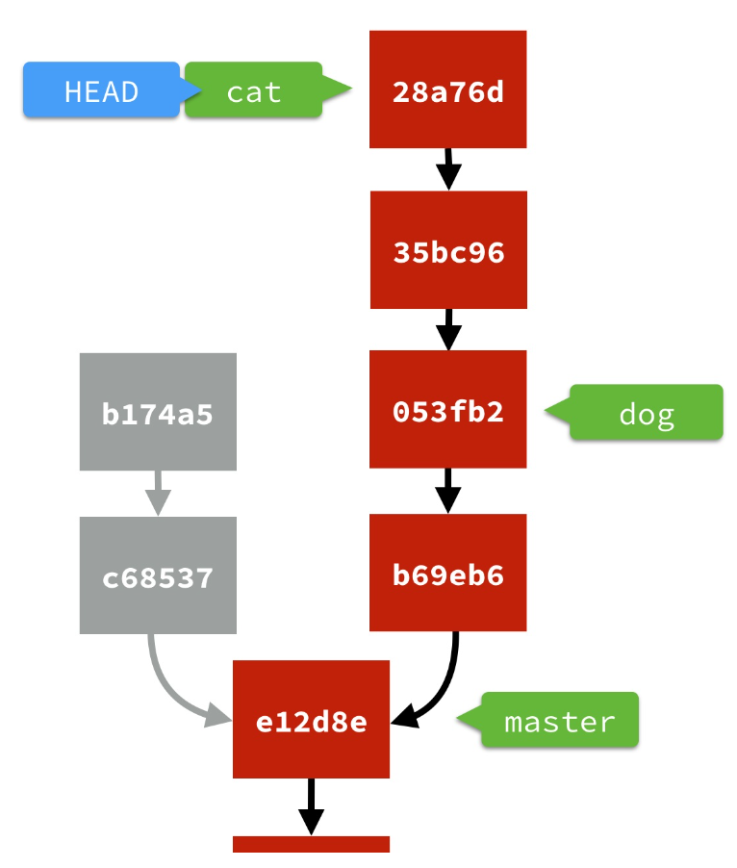
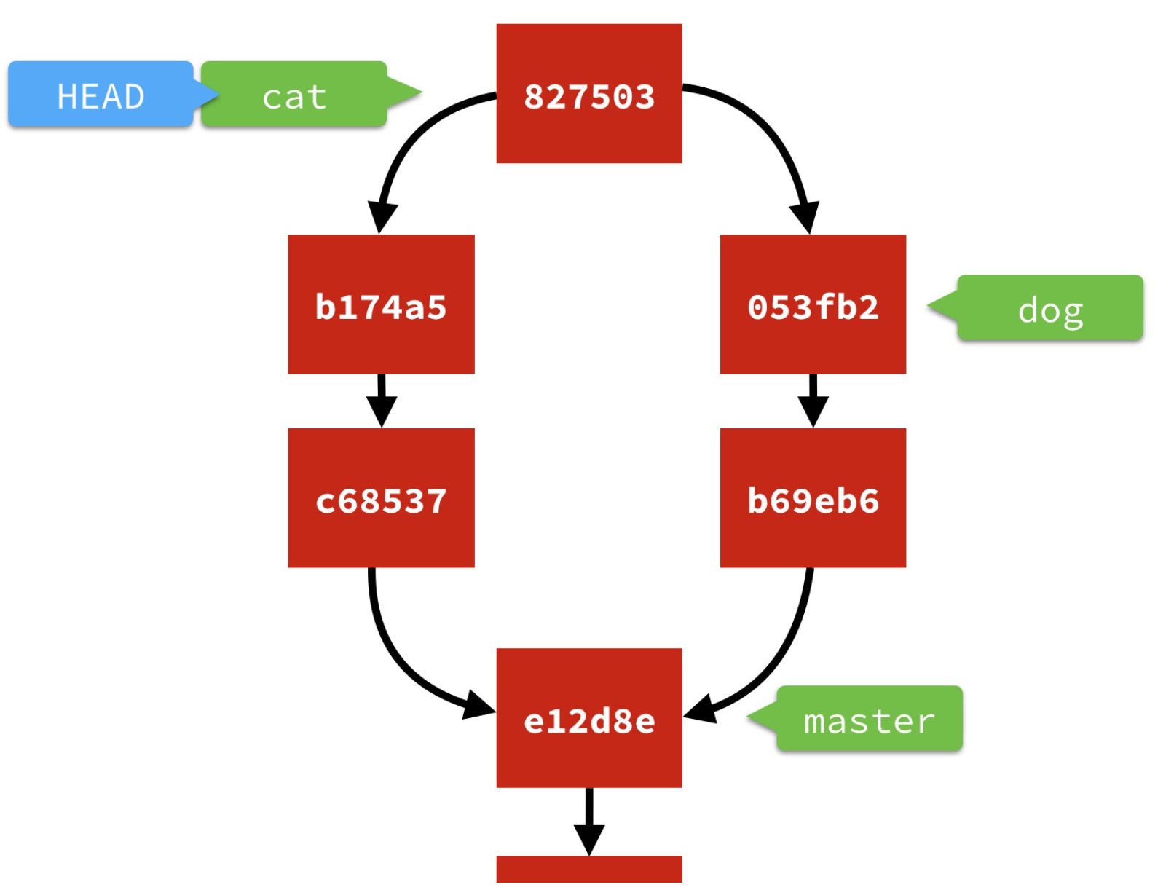
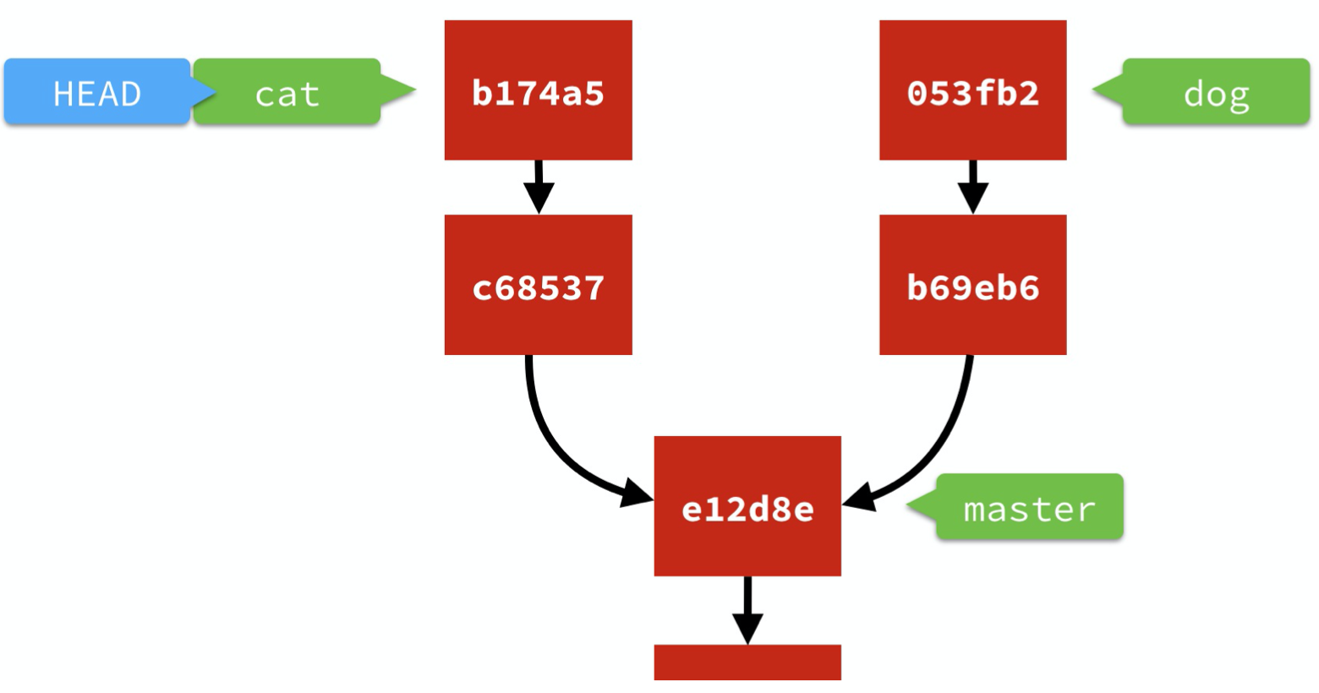
Git & GitHub/GitLab : : CHEAT SHEET
SSH key setting
Reset
原理：.git下的 4 種物件 + 2 張貼紙 !!
根目錄下，新增.ssh資料夾 (已有可免新增)
mkdir .ssh
產生private key (鑰匙) and public key (鎖頭)
ssh-keygen # 一路enter下去
ls .ssh # 應該會看到 id_rsa, id_rsa.pub
more .ssh/id_rsa.pub # 看public key內容
去github/gitlab的setting，新增SSH key
把public key的內容貼上即可
reset是在移動commit，假設過去記錄如下：
1. git commit –m “c1” # SHA-1: ab123
2. touch index.html
3. git add index.html
4. git commit –m “c2” # SHA-1: dd456
5. echo “hahaha” > index.html
6. git add index.html
此時 HEAD 在 4，不同reset的效果整理
git reset # 回到 5，效果同git reset HEAD --mixed
git reset --hard # 回到4，同git reset HEAD –hard
git reset HEAD^ = git reset ab123 # 回到2
git reset HEAD^ --hard # 回到1
git reset HEAD~7 # 回到HEAD的前7次commit
HEAD
master
big_treasure
5d4727
4ddb0b
4bf7d4
/
253211
/
3a648a
/
0fc2cc
從local開git專案上傳
a618ce
四種物件，都存放在.git/objects下
blob物件：各檔案的壓縮檔 (add)
Tree物件：目錄名 + blob檔名 (commit)
Commit物件： Tree名 + 前commit名
Tag物件：寫內容
兩張貼紙：
HEAD貼紙：指向分支
Branch貼紙：指向commit物件
在local端，應該已經有一個git專案準備上傳了，如果沒有，就快速先在本機開一個git專案
mkdir {新專案名稱}
cd {新專案名稱}
git init
echo "read me" > README.md
git add README.md
git commit -m "initial"
在gitlab/github上開新專案(不要選README)
複製此專案的url (e.g. git@github.com...)
在本機的git專案路徑下，新增遠端匿名與路徑
git add remote origin url # origin可改
在本機的master分支下，把專案push到遠端
git push -u origin master
config/
30ab28
e69de2
159dba
Branch
index.html
database.yml
index.html
查目前有幾個分支 & 正在哪個分支
git branch
建立新分支(e.g. dev)，然後切過去
git branch dev # 建立 dev 分支
git checkout dev # 切到 dev 分支
git checkout –b dev #一次做完上面兩步(b=build)
幫分支改名字 (e.g. 把 dev 改成 feature)
git branch -m dev feature # m = modify
刪除分支 (腳踩的分支不能刪，其他都可)
git branch –D dev
合併分支 (讓master追上dev = 讓master去merge dev)
git checkout master # 要先切回master
git merge dev # 讓master去merge dev
git merge dev --no-ff # 不要做fast forward
README.md
列出.git資料夾下所有檔名
tree .git/objects # 列出.git資料夾下的目錄
給SHA-1看物件類型
git cat-file –t 30ab28 # 會回傳blob
git cat-file –t 253211 # 會回傳Tree
給SHA-1看物件內容
git cat-file -p 30ab28 # p = print
看HEAD指向哪個分支
cat .git/HEAD # refs/heads/master
看當前分支指向哪個commit
cat .git/refs/heads/master # 4bf7d4
從遠端開git專案下載
分支合併： 2種狀況 x 2種方法
在gitlab/github上開新專案(選README)
複製此專案的url (e.g. git@github.com...)
在本機中切到喜歡的路徑下，clone此專案
cd {你喜歡的路徑}
git clone {遠端專案的url}
如果clone下來的名稱想更改成A，加在最後面
git clone {遠端專案的url} A
git remote add origin {url} 的 origin是啥？
就是個遠端資料夾的代名詞，你要叫hank也可
之後你只要打origin，他就知道你要和哪個url互動
查詢本機上的遠端設定 (遠端名稱&路徑)
git remote –v # v = view
刪除這個遠端設定 (就無法做fetch和push了)
git remote remove origin # 刪除 origin
新增一個遠端設定 (要push一次才會生效)
git remote add {自訂遠端名稱} {遠端url}
應該還有其他的
哪裡的/誰的專案？
Github上別人的專案 (別人帳號底下的專案)
Github上自己的專案 (自己帳號底下的專案)
本機的專案 (自己電腦/server下的git專案)
把Github上別人的專案，clone到自己本機的專案(但無法push回去，因為那是別人的專案)
把Github上別人的專案，fork到自己的帳號下
RStudio® is a trademark of RStudio, Inc. • CC BY SA Your Name • your@email.com • 844-448-1212 • your.website.com • Learn more at webpage or vignette • package version 0.5.0 • Updated: 2017-01

Slide 3
git應用情境：
專案發布前(開發期)：
建立本地git專案 (init): 這邊的本機是指gitlab以外的主機，包括測試區server, 自己的筆電都算
紀錄每次更改紀錄，方便看改了什麼 (commit, log, diff)
在本機做完保底的code後，開始想優化，又怕回不來：建立分支，做不同的嘗試，再merge回來 (c.f. 目前shiny一堆資料夾)
多人開發：我在我的dev做完後，要merge回遠端master，但遠端master已被別人更新，發生conflict
專案發布後(上線了)：
建立發布版本(tag)
看版本間的差異 (log, diff) (c.f. boxplot01的一堆註解)
抓兇手 (log) (c.f. boxplot01的一堆註解)
user反映bug，修log (本機開分支，修log，測試ok，merge 回master，push回去)
user開新需求加功能 (同上)
進版與退版(checkout tag)
做一些動畫來說明這些應用的過程
# C1 , 已有app.txt
git branch dev
git checkout dev
echo “new_file_here” > new_file.txt
git add --all
git commit –m “add new_file.txt” # C2
echo ‘aa = 1 + 1” > app.txt
git add --all
git commit –m “add new code” # C3
git checkout master
git merge dev
HEAD
master
dev
C1
C2
C3
# C1 , 已有app.txt
# C2, 增加new_file.txt
# C3, 在app.txt中增加一行code
git checkout master
git merge dev --no-ff
HEAD
C4
# C1 , 已有app.txt
# C2, 增加new_file.txt
# C3, 在app.txt中增加一行code
git checkout master
# C4, 增加new_file2.txt
git merge dev
master
dev
HEAD
C1
C4
master
dev
C1
C5
C2
C3
C2
C3
# C1 , 已有app.txt
# C2, 增加new_file.txt
# C3, 在app.txt中增加一行code
git checkout master
git rebase dev
HEAD
HEAD
C4
master
dev
master
dev
C1
C2
C3
C1
C5
C2
C3

Slide 4
[第一次 commit 過程]
mkdir git-try
cd git-try
git init
echo “haha” > index.html
git add index.html
git cat-file –p {5ad28e}
git cat-file –t {5ad28e}
mkdir www
touch www/database.yml
git add www/database.yml
git cat-file –p {e69de2}; git cat-file –t {e69de2}
git commit –m “init commit”
git cat-file –p {a618ce}; git cat-file –t {a618ce}
git cat-file –p {e6eb68}; git cat-file –t {e6eb68}
git cat-file –p {5c2057}; git cat-file –t {5c2057}
cat .git/refs/heads/master
cat .git/HEAD
[第三次 commit 過程]
touch README.md
git add README.md
沒有新增新blob物件，因為檔案內容和database.yml一樣
git commit –m “add README.md”
git cat-file –p; git cat-file –t
cat .git/refs/heads/master
5a
d28e…
haha
blob
9de2…
空的
blob
e6
blob 5ad28e index.html
tree a618ce www
eb68…
tree
index.html
a6
18ce…
blob e69de2 database.yml
tree
www
database.yml
5c
2057…
tree e6eb68
author Hank
committer Hank
commit
README.md
hooks
info
d0
2c33…
haha
aloha
blob
objects
af
b2dc…
blob d02c33 index.html
tree a618ce www
tree
[第二次 commit 過程]
vi index.html (新增一行: aloha)
git add index.html
git cat-file –p ; git cat-file -t
git commit –m “update index.html”
git cat-file –p; git cat-file -t
cat .git/refs/heads/master
cat .git/HEAD
git-try
tree afb2dc
parent 5c2057
author
committer
56
dca8…
commit
8c
b2d3…
blob d02c33 README.md
blob d02css index.html
tree a618ce www
tree
HEAD
tree 8cb2d3
Parent 56dca8
author
committer
master
.git
34
167d…
commit
5c2057
56dca8
34167d
info
/
e6eb68
/
afb2dc
/
8cb2d3
pack
heads
master
5c2057
56dca8
34167d
www/
a618ce
refs
tags
5ad28e
e69de2
d02c33
config
index.html
database.yml
index.html
description
README.md
HEAD
refs/heads/master

